Slide 1
Муниципальное образование
поселок Ханымей
Приоритетный проект
«Формирование комфортной городской среды»
Рассмотрение проекта муниципальной программы «Формирование комфортной городской среды» на территории муниципального образования поселок Ханымей на 2017 год»
2017

Slide 2
Цель приоритетного проекта «Формирование комфортной городской среды» в целом: создание условий для системного повышения качества и комфорта городской среды на всей территории Российской Федерации, в том числе на территории муниципального образования поселок Ханымей, путем реализации ежегодно (в период с 2017 по 2022 годы) комплекса первоочередных мероприятий по благоустройству не только общественных пространств поселка, но и дворовых территорий.
В рамках, реализации приоритетного проекта «Формирование комфортной городской среды» на территории муниципального образования поселок Ханымей на 2017 год, в период с 30 марта по 19 мая, осуществлялся сбор предложений от заинтересованных лиц по благоустройству дворовых и общественных территорий поселка, для включения предложений в проект муниципальной программы «Формирование комфортной городской среды» на территории муниципального образования поселок Ханымей в 2017 году».

Slide 3
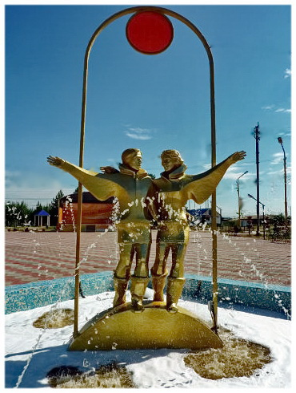
В качестве возможных вариантов благоустройства общественных территорий поселка Администрацией поселка были внесены предложения в Общественную комиссию для обсуждения следующие объекты:
- благоустройство детской площадки по ул. Молодежной (д. 10),
- устройство наружного освещение детской площадки в кв. Школьном (д. 5),
- реконструкция тротуаров в центральном парке с устройством новых зон отдыха,
- ремонт фонтана.

Slide 4
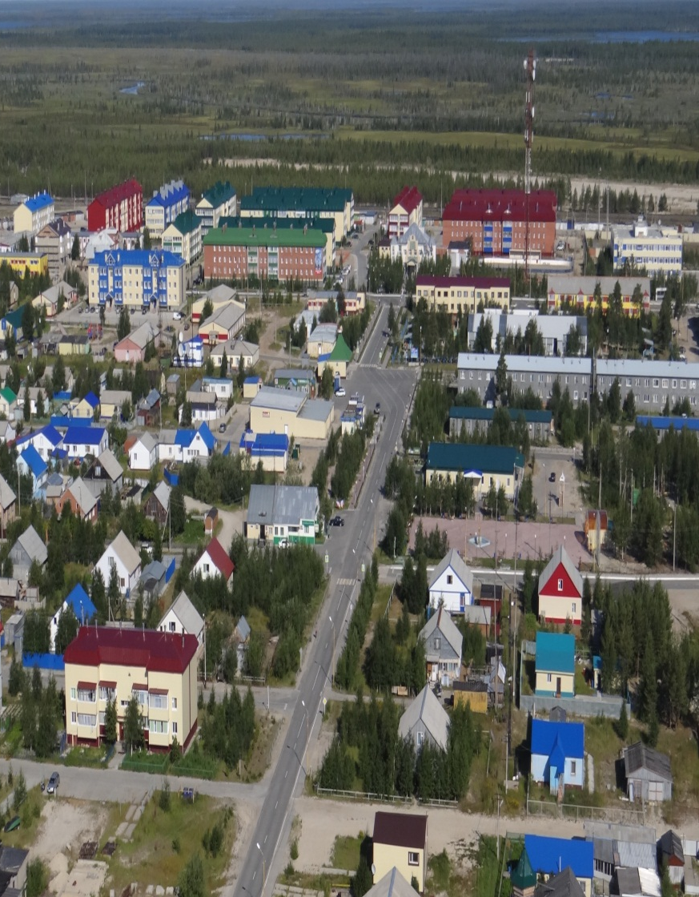
Также в период работ Общественной комиссии поступали предложения от заинтересованных лиц о благоустройстве дворовых территорий многоквартирных домов поселка. Всего поступило 11 предложений, 3 из которых были условно приняты к рассмотрению, так как в полном объеме не были предоставлены пакеты документов.
Проведя анализ поступивших предложений, члены Общественной комиссии пришли к выводу, что основными пожеланиями жителей многоквартирных домов являются:
установка новых скамеек
установка новых урн
устройство наружного освещения придомовых территорий.

Slide 5
Обозначенные виды работ относятся к минимальному перечню работ по благоустройству дворовых территорий, установленных постановлением Правительства Российской Федерации от 10 февраля 2017 года № 169.
Также были представлены предложения по дополнительному перечню видов работ по благоустройству дворовых территорий:
1. устройство велопарковок,
2. озеленение территорий,
3. иные мероприятия.

Slide 6
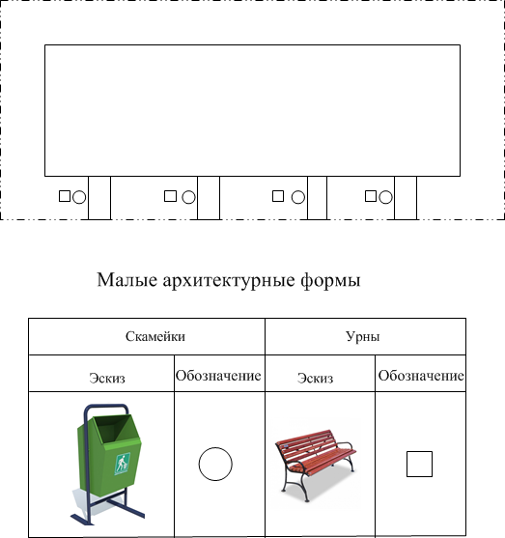
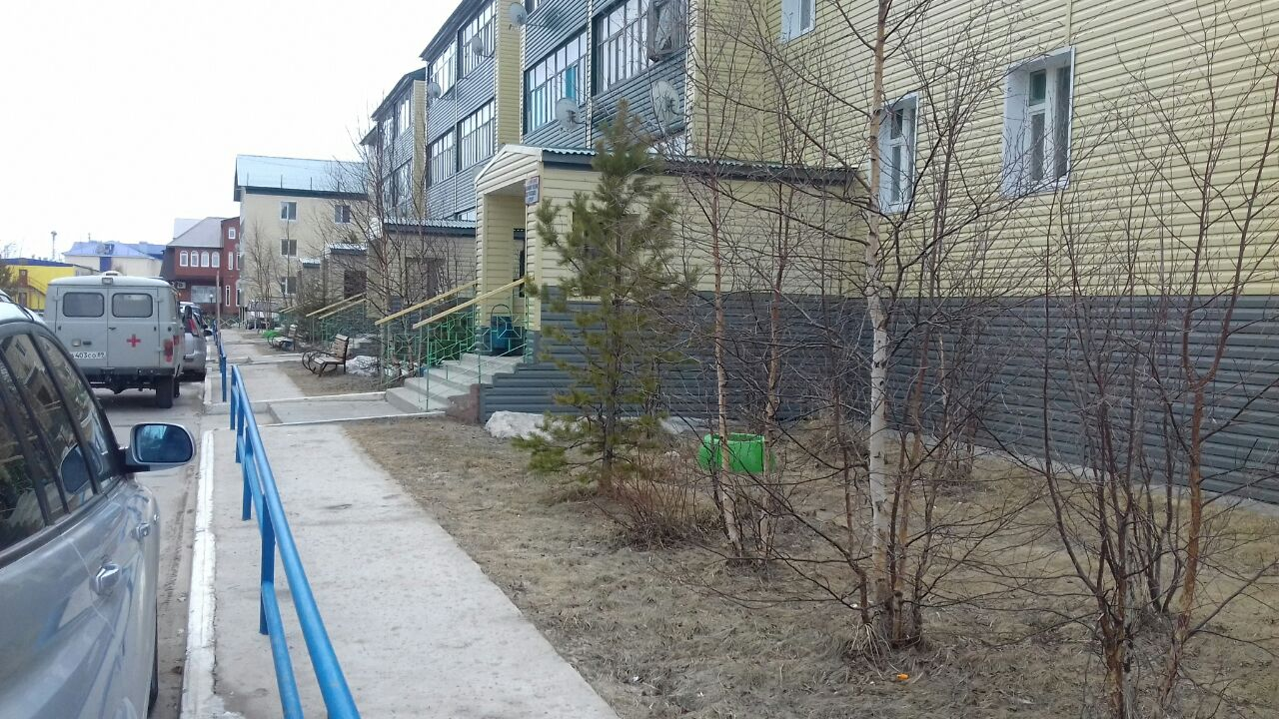
Необходимо провести работы по замене скамеек и урн.
Общая стоимость работ составляет:
54,2 тыс. рублей

Slide 7
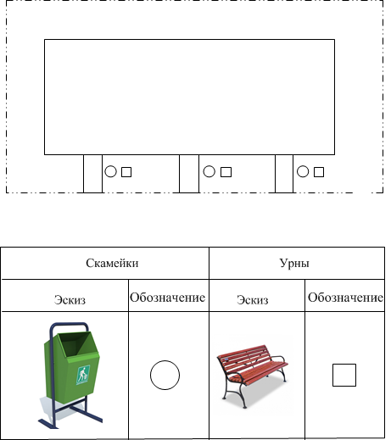
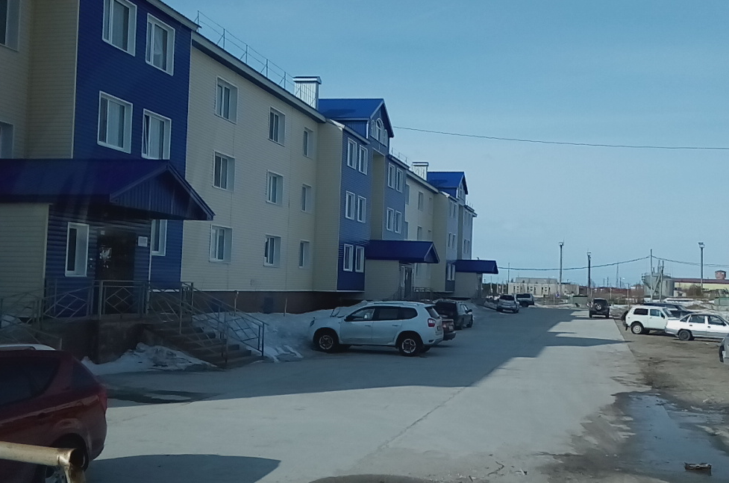
Необходимо провести работы по установке скамеек и урн.
Общая стоимость работ составляет:
40,0 тыс. рублей

Slide 8
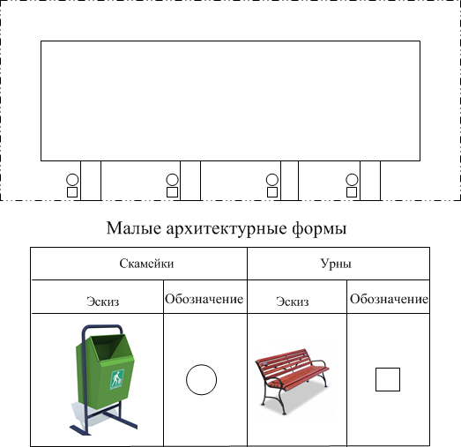
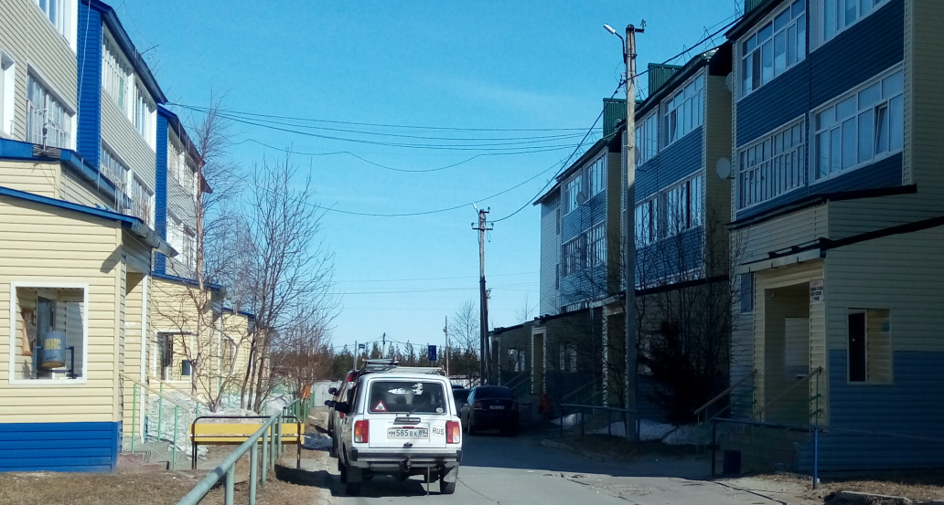
Дизайн- проект
территории дома
по адресу: ЯНАО, Пуровский р-н, п. Ханымей, кв. Школьный д. 2
Необходимо провести работы по частичному демонтажу и переносу существующего ограждения, установке скамеек и урн.
Общая стоимость работ составляет:
70,0 тыс. рублей

Slide 9
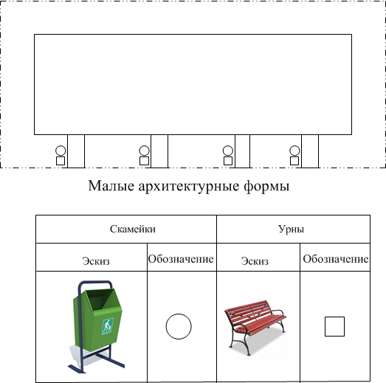
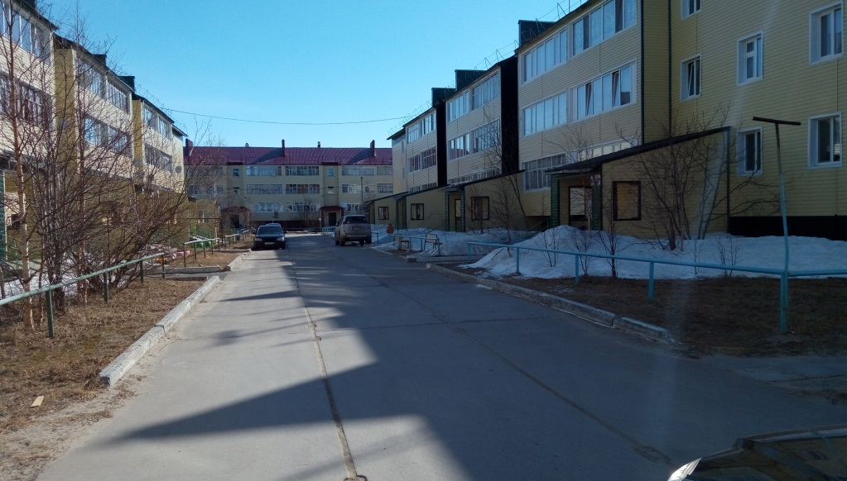
Дизайн- проект
территории дома по адресу:
ЯНАО, Пуровский р-н, п. Ханымей, кв. Школьный д.4
Необходимо провести работы по замене скамеек и замене урн.
Общая стоимость работ составляет:
54,2 тыс. рублей

Slide 10
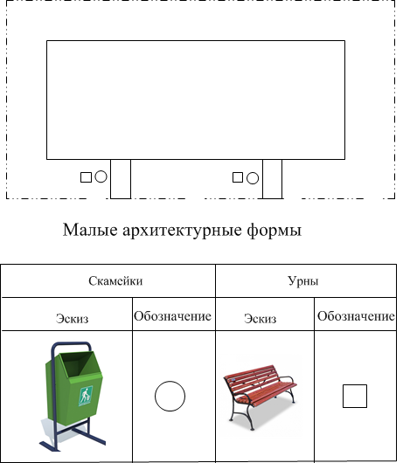
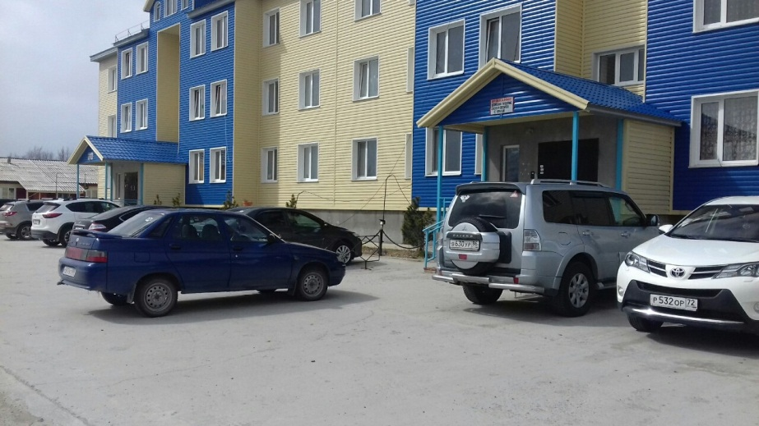
Дизайн- проект
территории дома по адресу:
ЯНАО, Пуровский р-н, п. Ханымей, кв. Комсомольский д.8
Необходимо провести работы по установке скамеек и урн.
Общая стоимость работ составляет:
28,8 тыс. рублей

Slide 11
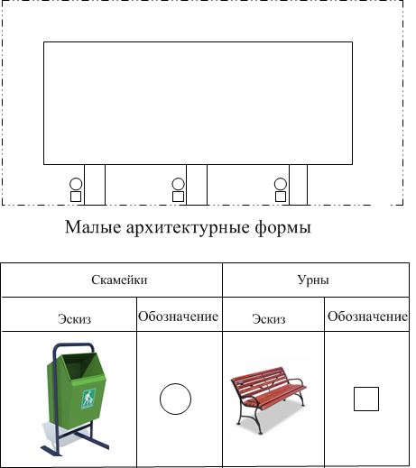
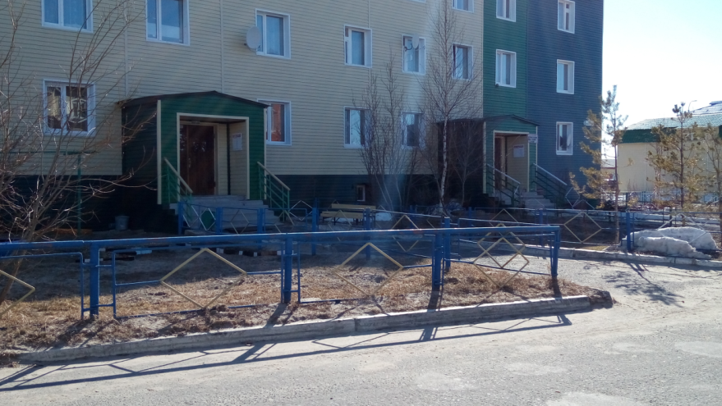
Дизайн проект территории дома по адресу: ЯНАО, Пуровский р-н, п. Ханымей, кв. Школьный д.6
Необходимо провести работы по частичному демонтажу и переносу существующего ограждения, замене устаревших скамеек и урн.
Общая стоимость работ составляет:
52,5 тыс. рублей

Slide 12
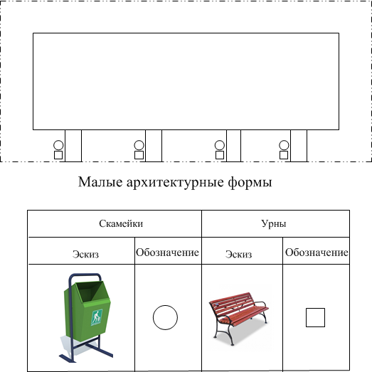
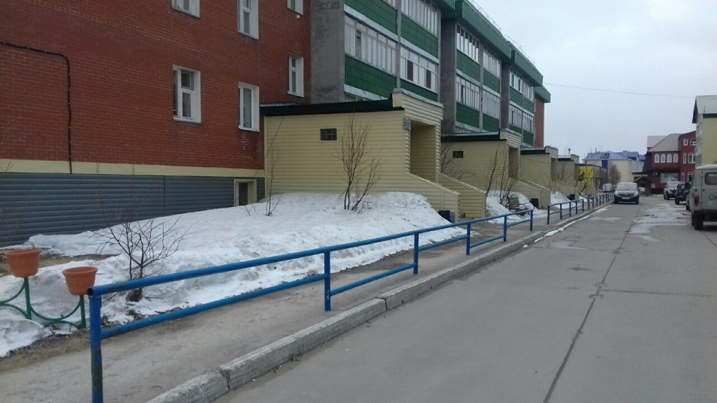
Дизайн проект территории дома по адресу: ЯНАО, Пуровский р-н, п. Ханымей, кв. Школьный д.8
Необходимо провести работы по замене устаревших скамеек и урн.
Общая стоимость работ составляет:
54,2 тыс. рублей

Slide 13
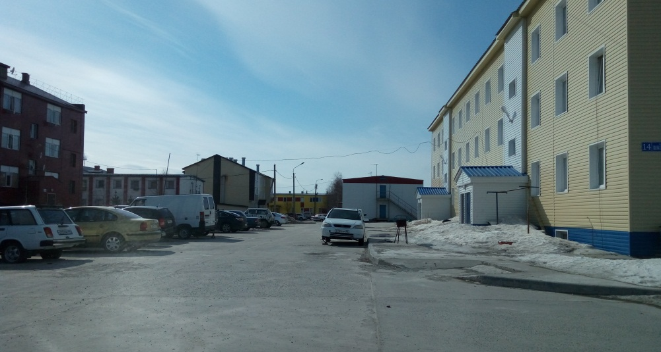
Дизайн- проект
территории дома по адресу:
ЯНАО, Пуровский р-н, п. Ханымей, кв. Школьный д. 14
Необходимо провести работы по установке скамеек и урн.
Общая стоимость работ составляет:
28,8 тыс. рублей

Slide 14
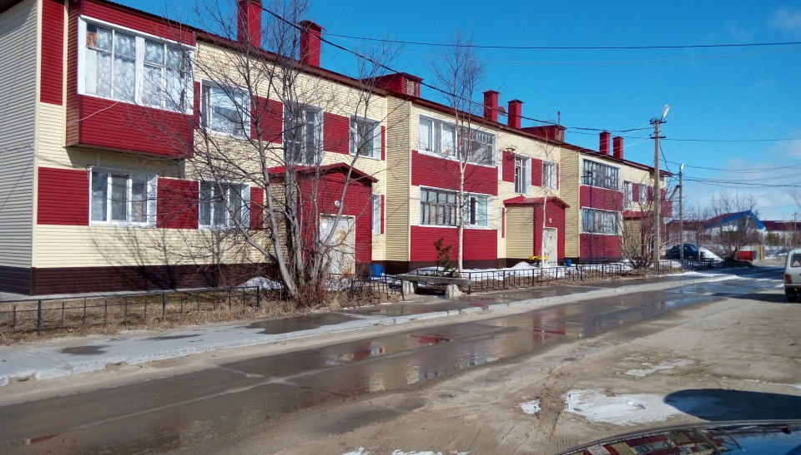
Дизайн- проект
территории дома по адресу:
ЯНАО, Пуровский р-н, п. Ханымей, ул. Молодежная д. 2
Необходимо провести работы по частичному демонтажу и переносу существующего ограждения, замене устаревших скамеек и урн.
Общая стоимость работ составляет:
42,4 тыс. рублей

Slide 15
Уважаемые участники публичных слушаний!
Вашему вниманию был представлен проект муниципальной программы «Формирование комфортной городской среды» общественных и дворовых территорий многоквартирных домов поселка Ханымей, который включает в себя минимальный гарантированный перечень видов работ, на основании поступивших предложений от населения.
Финансовое обеспечение представленных объёмов работ будет возможным после выделения муниципалитету дополнительных целевых субсидий на реализацию проекта и их утверждения в бюджете Собранием депутатов МО п.Ханымей.
Кроме этого, в 2017 году в МО п.Ханымей работы по благоустройству будут проводиться в рамках адресной программы «Благоустройство территорий и улично-дорожной сети МО п. Ханымей».

Slide 16
Благодарю всех ЗА ВНИМАНИЕ

